Slide 1
Le nombre de …
Approcher les concepts de chiffre et de nombre d’après Stella Baruk

Slide 2
Qu’est-ce qu’un nombre ? A quoi ça sert ?
Notes:
Poser la question aux élèves. Noter les réponses dans un tableau à 2 colonnes, d’un côté les mots-nombres, de l’autre les mots-numéros, sans expliquer pourquoi. Demander à la fin de trouver les critères de tri.

Slide 3
les mots-numéros et les mots-nombres

Slide 4
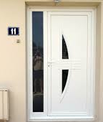

Un numéro, ça sert à repérer :

Slide 5
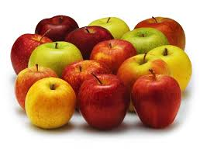
Un nombre, ça sert à dire combien de :
15

Slide 6
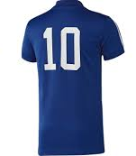
Notes:
Exercice : dire si les écritures chiffrées sont des nombres ou des numéros. Joueur de foot : numéro 10

Slide 7
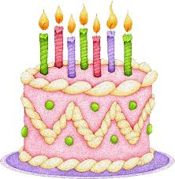
7 ²bougie$
Notes:
7 : nombre de bougies anniversaire et d’années

Slide 8
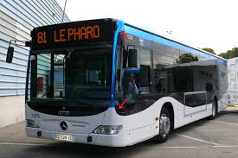
Notes:
bus numéro 81

Slide 9
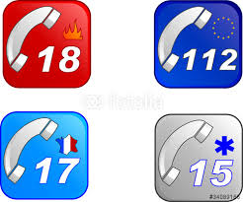
Notes:
Numéro de téléphone

Slide 10
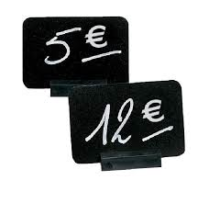
Notes:
Etiquette prix : nombre d’euros

Slide 11
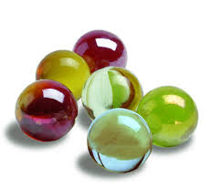
6
Notes:
6 : nombre de billes

Slide 12

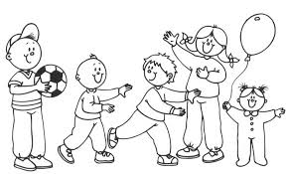
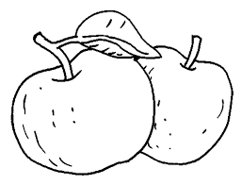
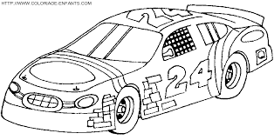
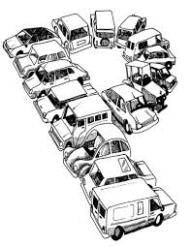
Entoure ²en ²rouge ²si ²c’est ²un nombre :
5
5 enfants
2 pommes
16 voitures
📞 06 53 78 90 23
Notes:
Exercice imprimable CP

Slide 13
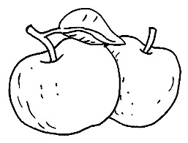
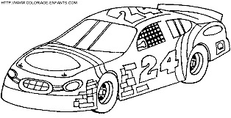

Ecris ²si ²c’est ²un nombre ²ou ²un numéro :
 | nombre ou numéro ?
5
16 voitures
2 pommes
5 enfants
📞 06 53 78 90 23
Notes:
Exercice imprimable CE1

Slide 14
Les mots pour évoquer…

Slide 15
Les voitures s’arrêtent au feu rouge.
Le pull de Valérie est rouge.
Prends le crayon rouge pour colorier le feu.
Dans ces phrases, rouge est un mot qui dit la couleur du feu, du pull de Valérie, du crayon…
rouge
C’est un mot qui évoque une couleur, on sait la reconnaître, on peut l’imaginer dans sa tête. Les mots permettent d’exprimer quelque chose. Ils peuvent être dits ou écrits.

Slide 16
Le lapin a quatre pattes.
J’ai acheté quatre pommes.
Il y a quatre personnes à l’arrêt du bus.
Dans ces phrases, quatre est un mot qui dit le nombre de pattes du lapin, le nombre de pommes ou le nombre de personnes.
quatre
C’est un mot qui évoque une quantité, on sait la reconnaître, on peut l’imaginer dans sa tête. C’est un nombre.

Slide 17
quatre
C’est un mot qui désigne une quantité : c’est un nombre.
Il s’écrit en français avec 6 lettres.
Il a une autre écriture :
4

Slide 18
Les nombres sont des mots qui peuvent s’écrire de 2 façons :
- comme les autres mots, avec des lettres,
avec des signes spéciaux : les chiffres.
Avec les chiffres, on peut écrire plein de nombres :
4
365
38 457
2 176 243
690 365 785
5 658 632 435

